Slide 1
Gender

Slide 2
Natural genders

Slide 3
Natural genders
Pan
Muž
Student
Doktor
Profesor
Táta
syn
Paní
Žena
Studentka
Doktorka
Profesorka
Máma
dcera

Slide 4
Profession (profese)
Masculinum
Doktor (lékař)
Student
Profesor
Učitel
Zpěvák
Politik
Herec
Manažer
Feminimum (masculinum + ka)
doktorKA (lékařKA)
studentKA
profesorKA
učitelKA
zpěvačKA
herečKA
manažerKA

Slide 5
Profession (profese)
M - ending -ÍK
Úředník
Dělník
M - ending -EC
Sportovec
Vědec
M - ending -ISTA
Policista
tenista
F: ÍK → ICE
Úřednice
Dělnice
F: EC → YNĚ
Sportovkyně
Vědkyně
F: ISTA → ISTKA
POLICISTKA
TENISTKA

Slide 6
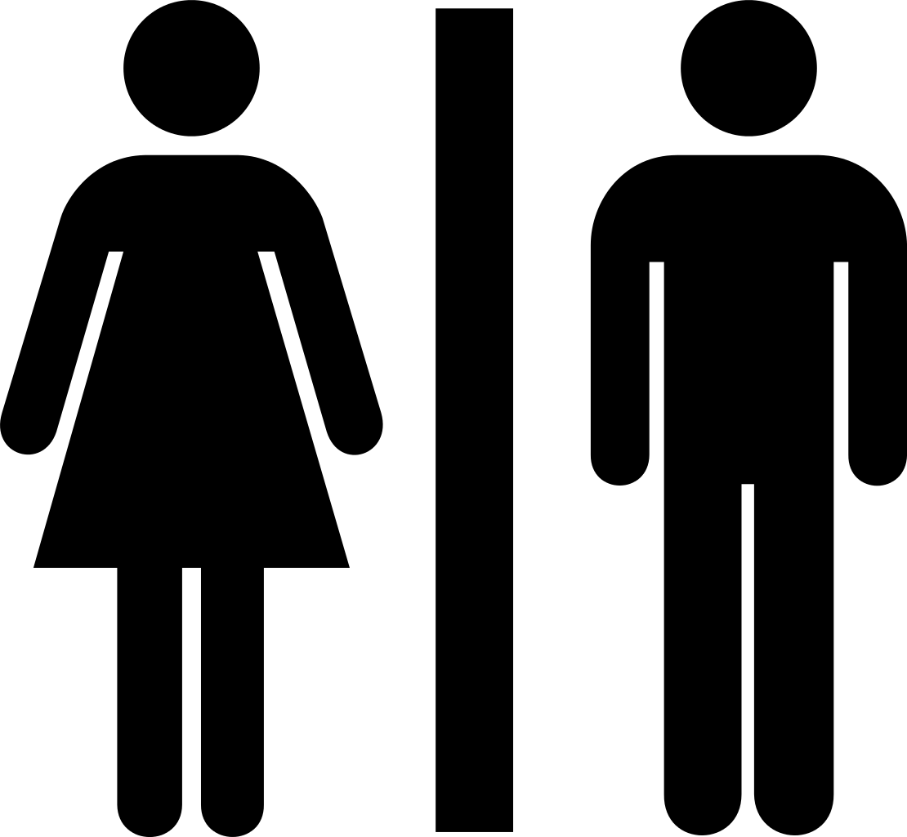
Profession (profese)
Ministr → ministryně
Kolega → kolegyně
Asistent ← sekretářka (asistentka)
Stevard ← letuška (stevardka)

Slide 7
Family (rodina)
Táta (otec)
Bratr
Syn
Děda (dědeček)
Máma (matka)
Sestra
Dcera
Babička

Slide 8
Kdo je to? (who) X Co je to? (what)
To je ……….

Slide 9
